Slide 1
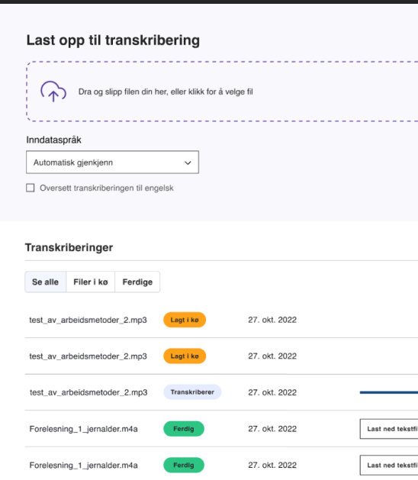
Autotekst
Finally a speech to text software that works on norwegian
Dagfinn Bergsager
UiO
Notes:
Begge presenterer seg

Slide 2
24.000 x 2,5 h = 60.000 h
Notes:
Fiks errors in srt

Slide 3
Timeline
Testing autumn 2020
Google Speech2txt
Implementet frontend
2021: service for UH-sector
Notes:
Bad in norwegian

Slide 4
21. september 2022
Notes:
Tomm

Slide 5
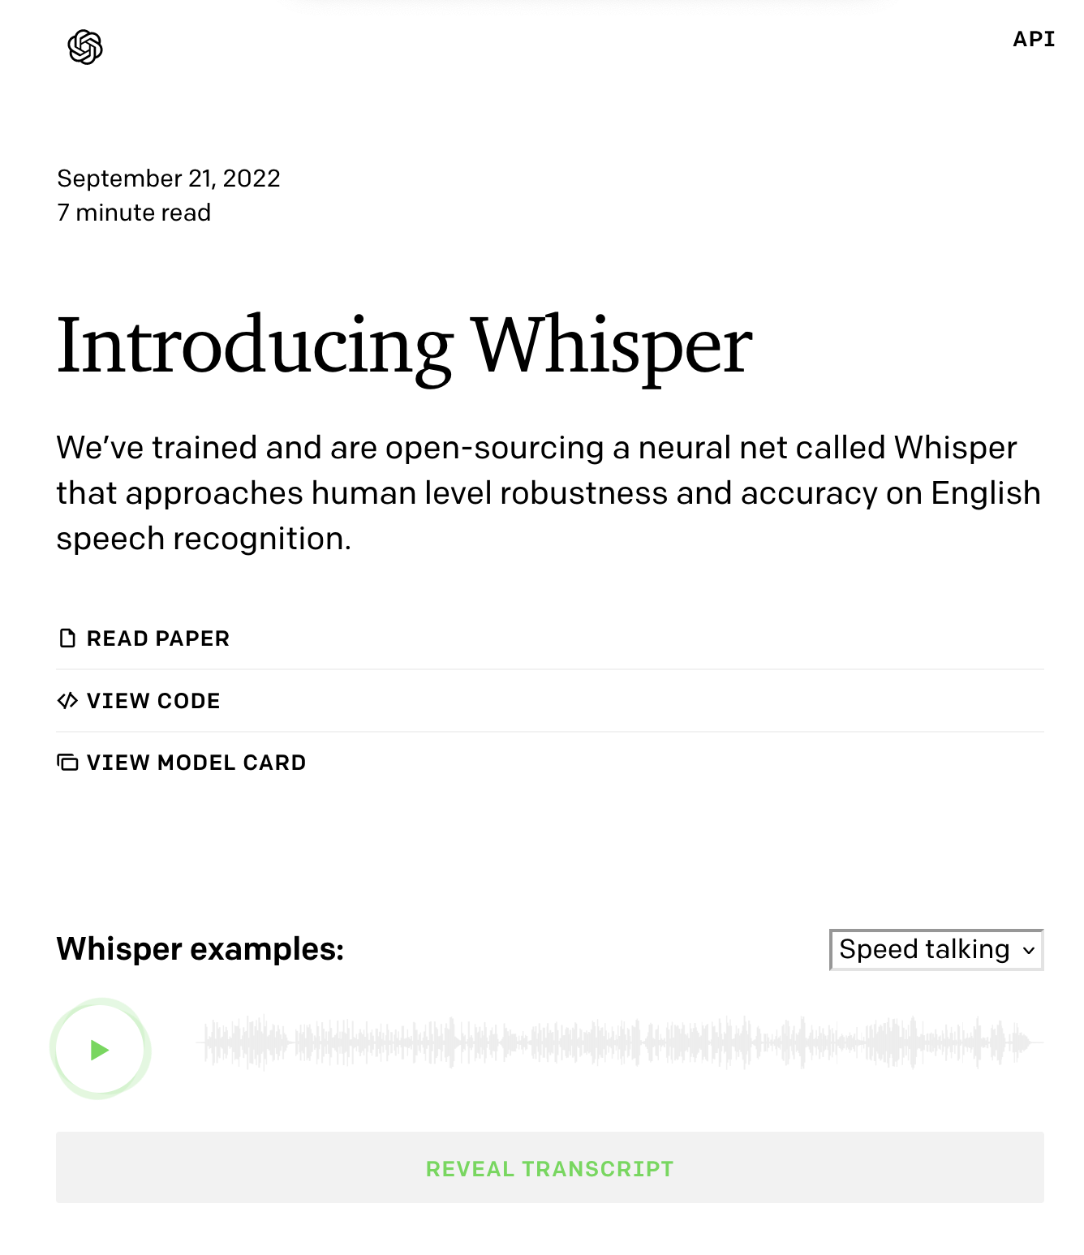
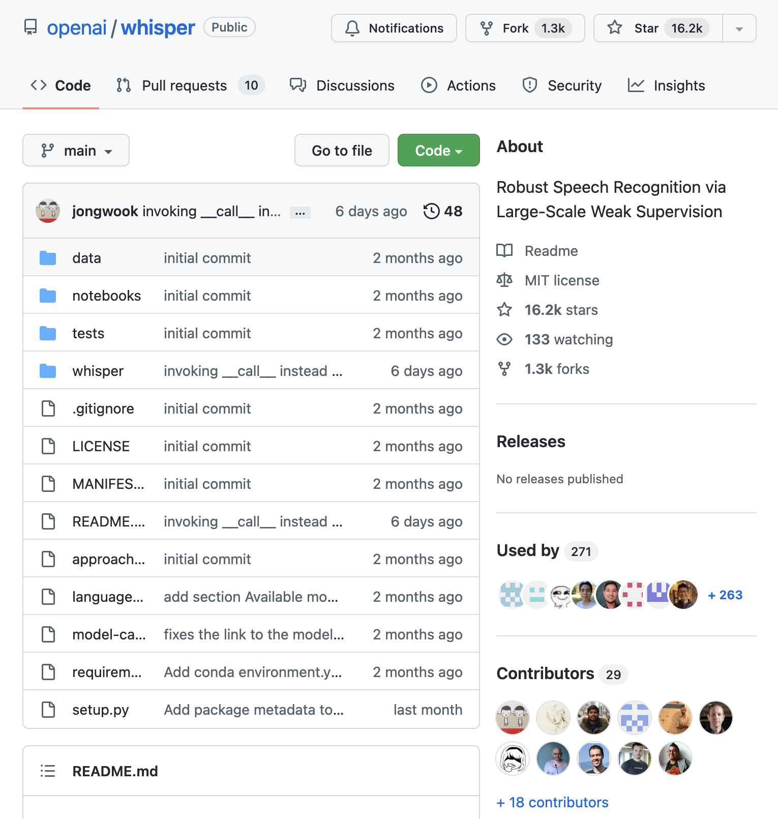
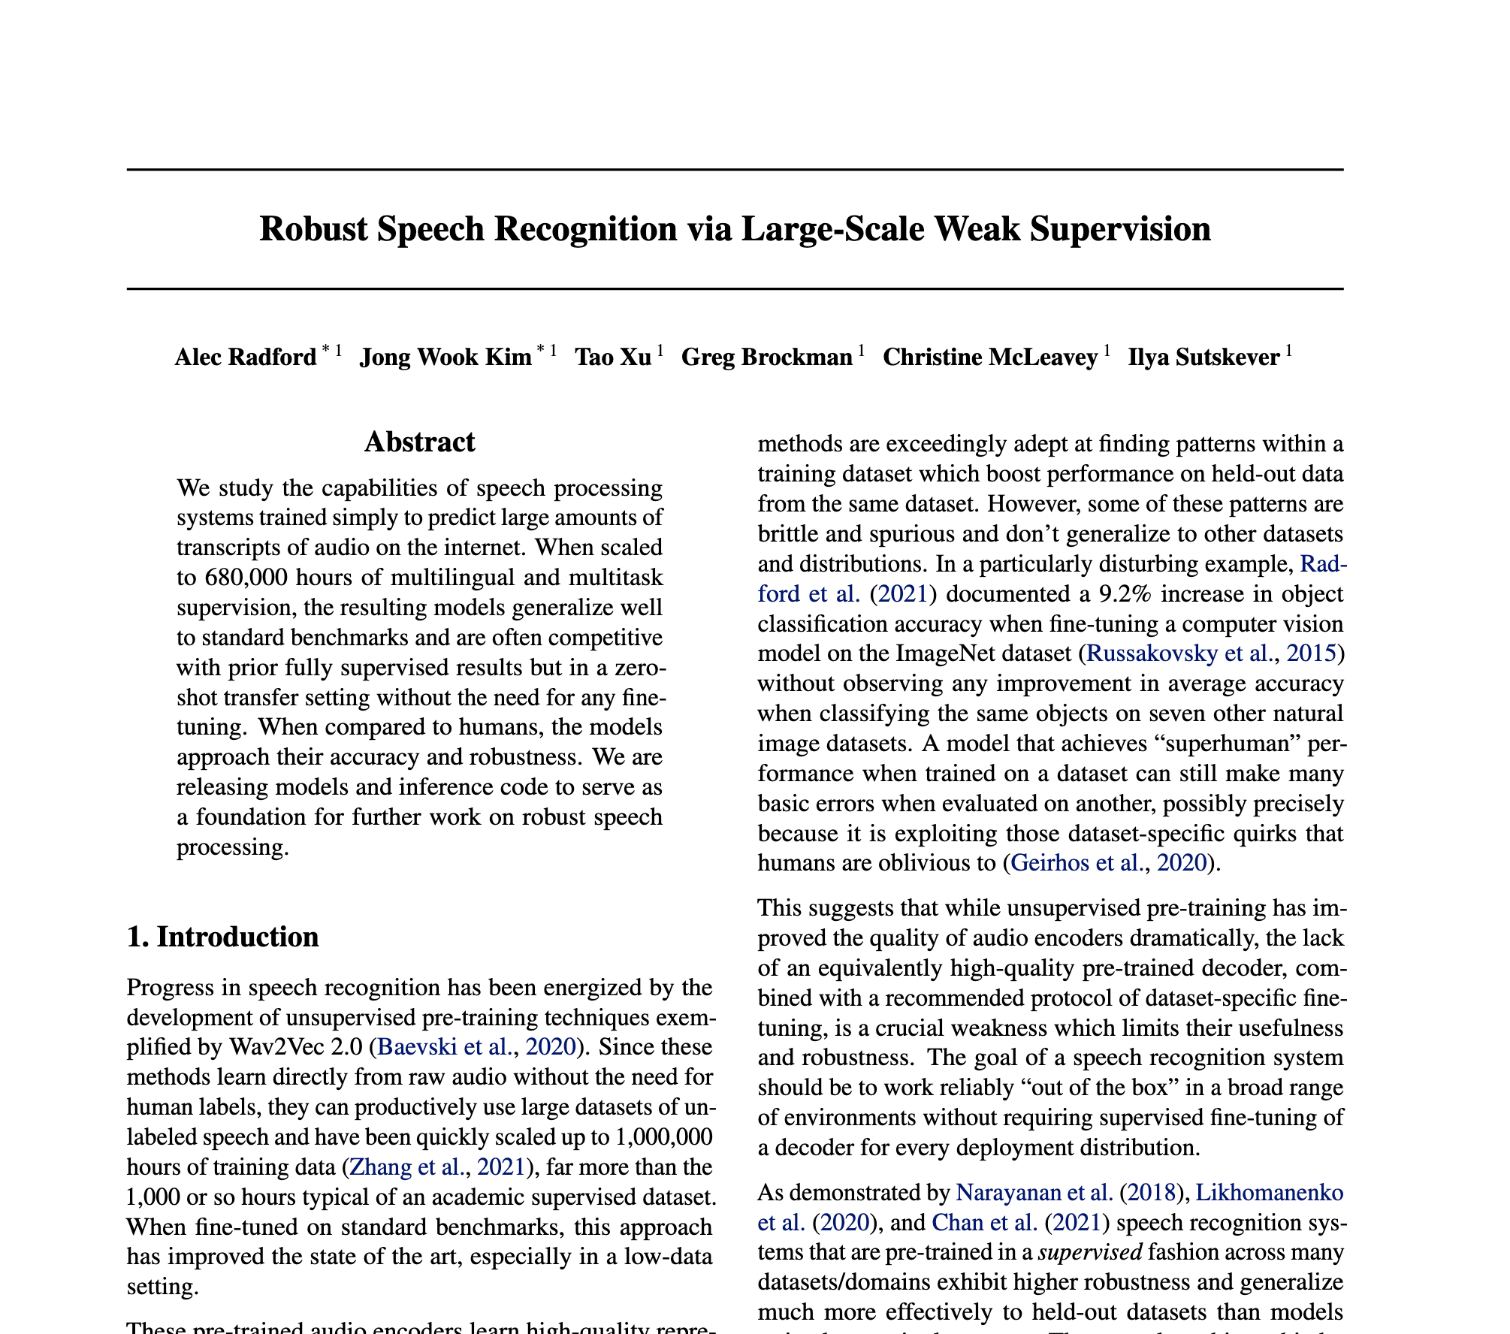
Lansering av Whisper
Notes:
Tomm/Dagfinn

Slide 6
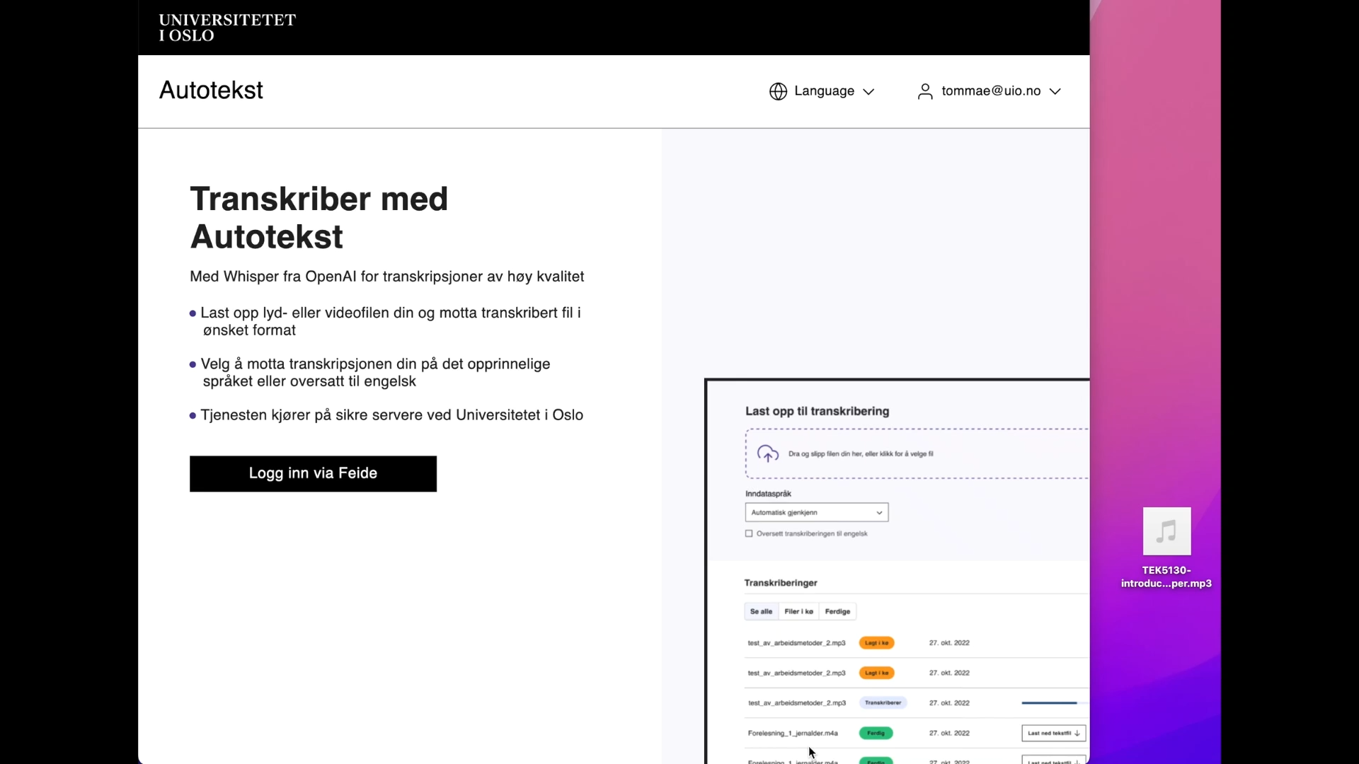
Hvordan fungerer
Autotekst med
Whisper?
Notes:
Dagfinn
Si noe om hvor lang tid det vanligvis tar
Og hvor mye vi tjenesten kan transkribere samtidig, kapasitet per døgn
Kø og du kan bare logge deg ut å logge inn igjen dagen etter

Slide 7
Feedback

Slide 8
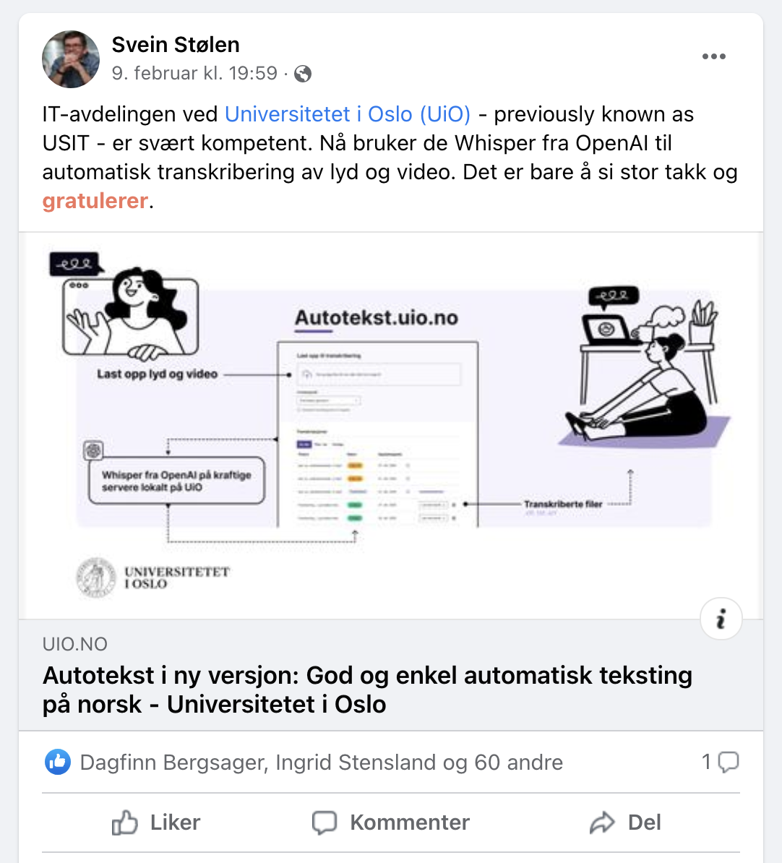
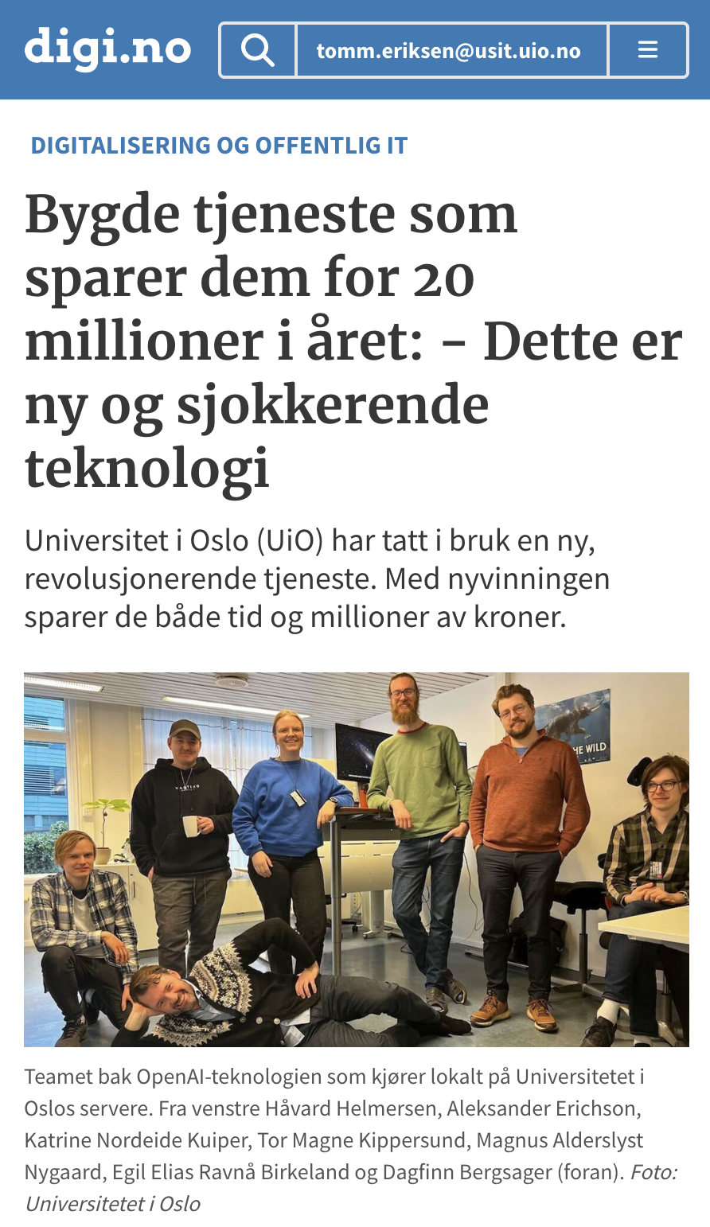
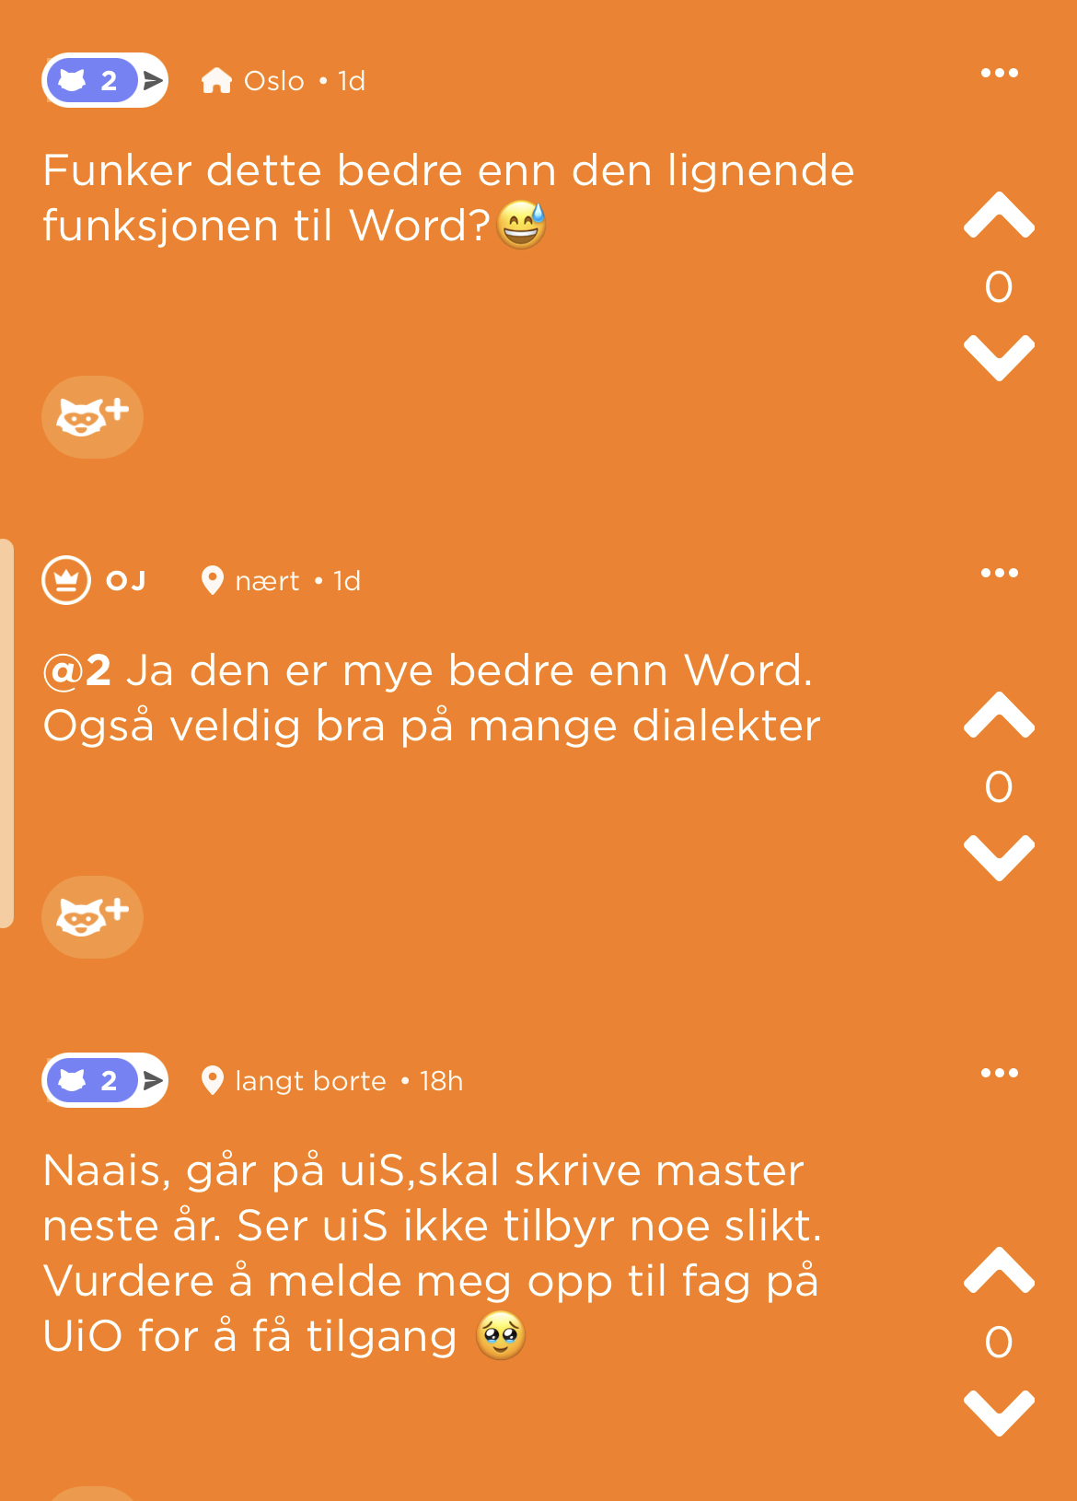
Reaksjoner de første ukene
Notes:
Dagfinn
Om tilbakemeldingene hittil

Slide 9
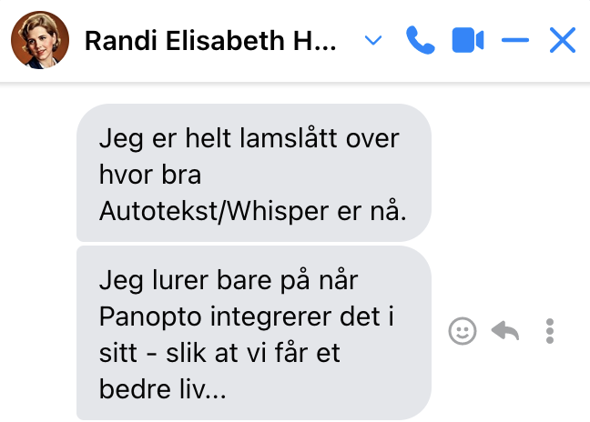
Må bare si at det strømmer inn gode ord om autoteksttjenesten etter oppgradering til whisper! Det er stor glede over hvor bra den har blitt, og så langt har jeg kun hørt om tekster som har vært så og si 100 % korrekt, så med andre ord svært lite etterarbeid. All kred til dere!!
– Marte Veierød, nettredaktør UiO
Det er virkelig helt fantastisk at dere har laget dette programmet, det letter en enorm byrde både i tid og penger fra mine og andre forskeres skuldre!
– Eva Stambøl Postdoc UiO
Nå har jeg allerede fått testet med en video som vi har her, med dårlig lyd og møredialekt. Dette er et kvantesprang
– Kjetil Knarlag, HK-dir

Slide 10
Experience
Understand Norwegian and dialects
Cleaning up text
Systematic error, easy to fix
Handle all file-formats
Handle mixed languages in (not out)
Can translate to all languanges
Notes:
I choose nynorsk
Not translations; run it again
Very good english

Slide 11
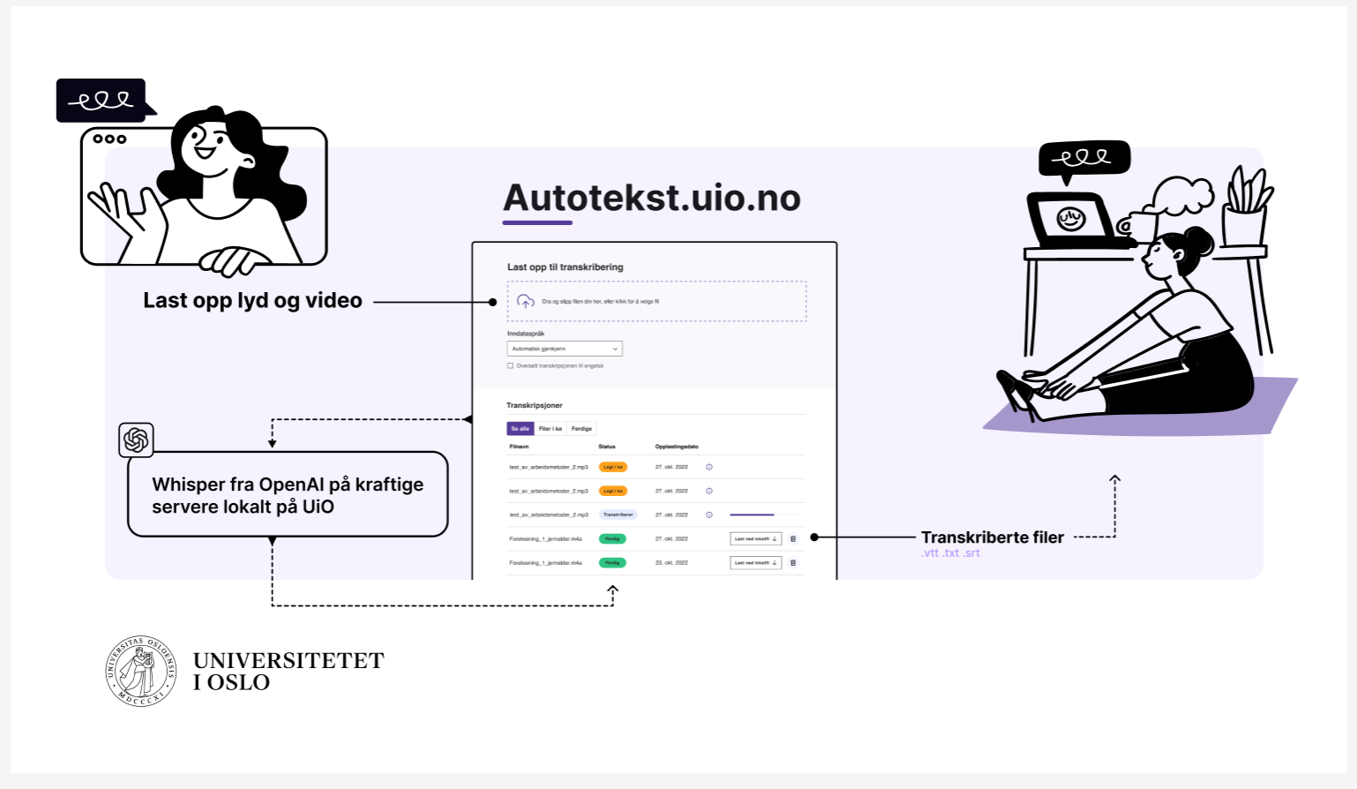
25 institutions, 4100 h
Notes:
Popular; implement more than FEIDE-login and scale it up for many users in norway

Slide 12

Whisper at UiO
TSD (sensitive data)
Autotekst
Nettskjema
Panopto
APR 2023
?
Notes:
Take a look at the API to make estimate for integrations
Analyzing differences betw

Slide 13
https://www.uio.no/english/services/it/video-sound/autotekst/index.html
Read more

